Slide 1

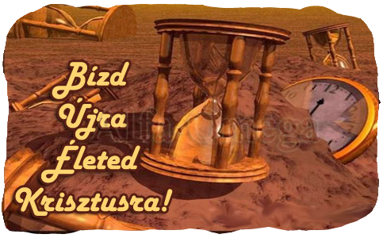
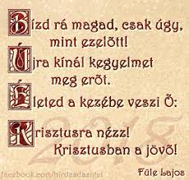
Dicsértessék a Jézus Krisztus! Mindörökké.
Ámen

Slide 2

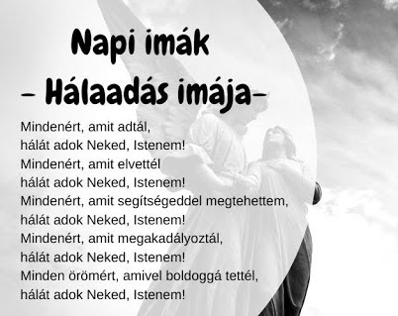
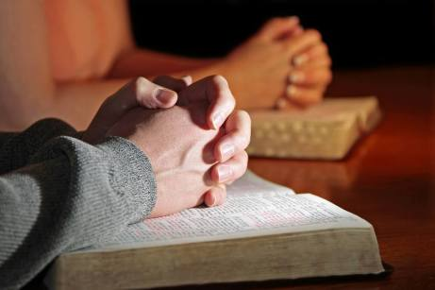
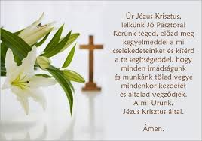

Slide 3
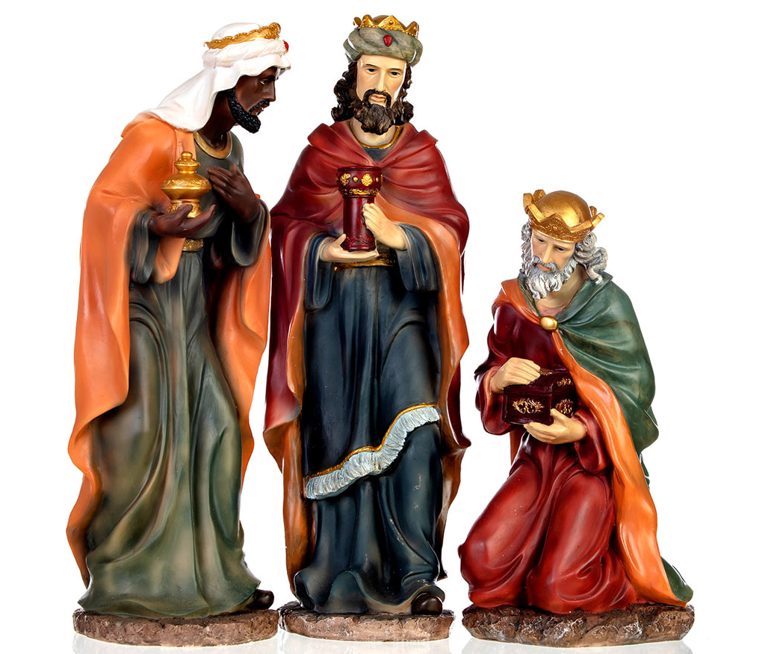
VÍZKERESZT
Január 6.
Vízkereszt,
vagyis Jézus Krisztus megjelenésének ünnepe.
A katolikus egyházban vízkereszt parancsolt ünnep,
vagyis
a híveknek kötelező szentmisén részt venniük.

Slide 4

Biblia: ( Mt 2,1–12 )
A napkeleti bölcsek
Amikor a júdeai Betlehemben Heródes király idejében Jézus megszületett, bölcsek jöttek napkeletről Jeruzsálembe és kérdezősködtek: „Hol van a zsidók újszülött királya? Láttuk csillagát napkeleten s eljöttünk, hogy bemutassuk neki hódolatunkat.” Ennek hallatára Heródes király megriadt, s vele egész Jeruzsálem. Összehívta tehát a főpapokat és a nép írástudóit, és tudakozódott tőlük, hol kell a Messiásnak születnie. „Júda Betlehemében - válaszolták -, mert így jövendölt a próféta: Te Betlehem, Júda földje, egyáltalán nem vagy oly kicsi Júda nemzetségei közt, hisz belőled származik majd a vezér, aki népemnek, Izraelnek pásztora lesz.” Erre Heródes titokban magához hívatta a bölcseket és pontosan megtudakolta tőlük a csillag feltűnésének idejét. Aztán elküldte őket Betlehembe: „Menjetek - mondta -, s szerezzetek pontos értesülést a gyermek felől! Ha megtaláljátok, jelentsétek nekem, hogy én is elmenjek és hódoljak neki.” Azok meghallgatták a királyt és útra keltek. S lám, a csillag, amelyet napkeleten láttak, vezette őket, míg végre meg nem állt a hely fölött, ahol a gyermek volt. A csillagot megpillantva nagyon megörültek. Bementek a házba, és meglátták a gyermeket anyjával, Máriával. Leborultak és hódoltak neki, majd elővették kincseiket s ajándékot adtak neki: aranyat, tömjént és mirhát. Mivel álmukban utasítást kaptak, hogy ne menjenek vissza Heródeshez, más úton tértek vissza hazájukba.

Slide 5
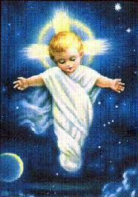
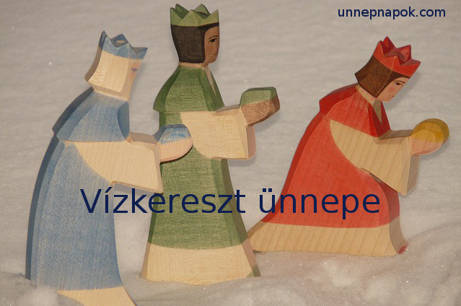
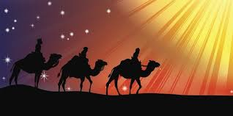

Slide 6
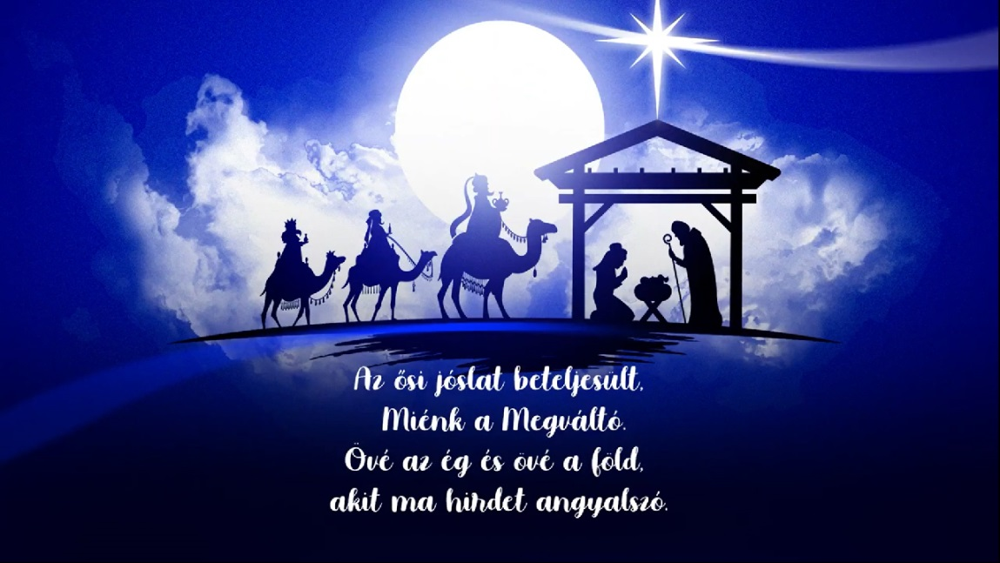
A bibliai szövegben olvasható ajándékok : arany, tömjén, mirha
Bölcsekből királyokká elsősorban néhány ószövetségi igehely hatására váltak.
A jelenet szereplői, ahogyan Benedict T. Viviano, a Máté-evangélium domonkos rendi kommentátora megjegyzi:
többek közt a Zsolt 72,10, illetve az Iz 49,7 és 60,3.10 beszél királyok hódolatáról.
Az ajándékok jelentése az egyházi hagyományban a következőképp alakult:
az arany Krisztus királyságának,
a tömjén istenségének,
a mirha pedig megváltó szenvedésének, illetve az erénynek, az imádságnak és a szenvedésnek a kifejezője lett.

Slide 7
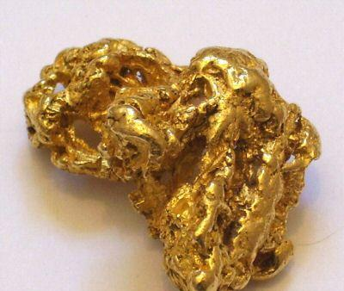
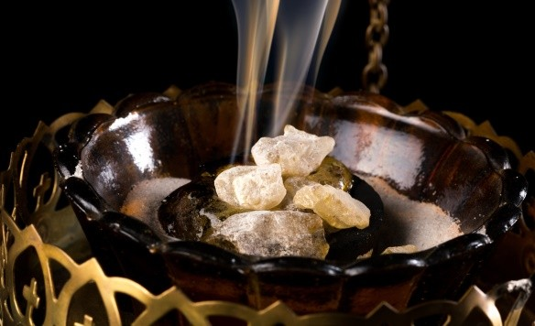
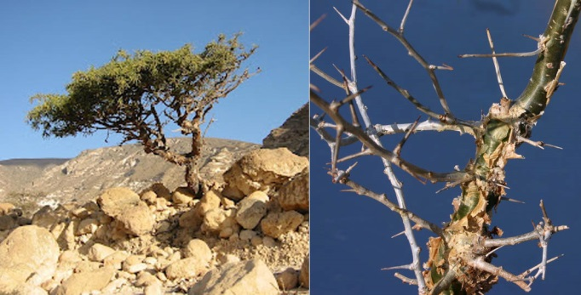
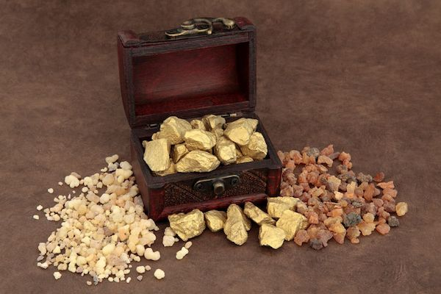
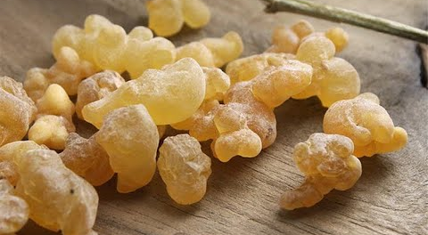
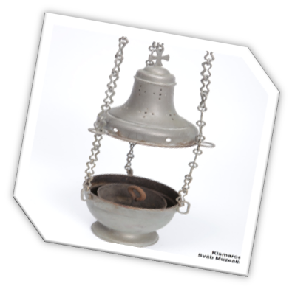
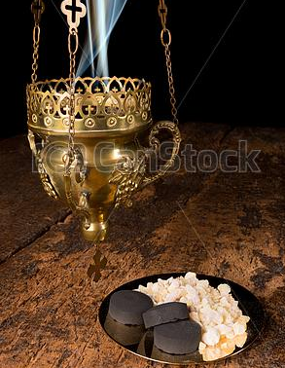
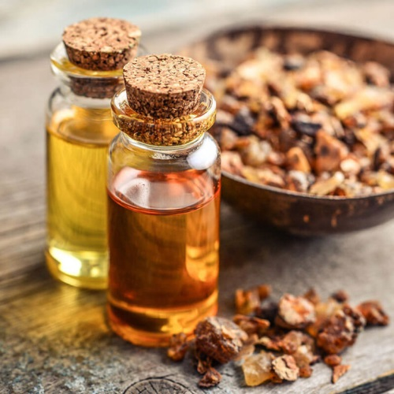
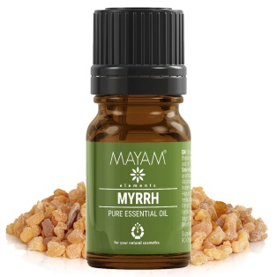

Slide 8
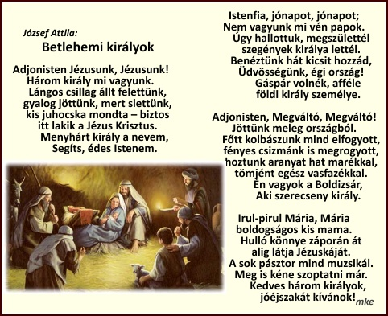

Slide 9
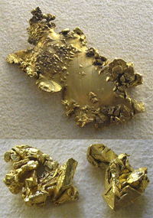
„Hoztunk aranyat hat marékkal…”
József Attila versbéli Gáspár királya (a Betlehemi királyok-ban) persze jó ízűen túlzott, amikor hat maréknyi aranyat emlegetett: ebből a fémből annak ellenére sem rendelkezett senki korlátlan mennyiséggel, hogy kezdettől mindenkit izgatott a különlegessége.
Becslések szerint az emberiség ez idáig összesen annyi aranyat termelt ki a föld vagy a folyók mélyéből, amennyi egy kb. 27 méter átmérőjű gömböt töltene meg.
Igaz, a világ tengereiben feltehetőleg még legalább 1 trillió tonnányi arany rejlik, oldott állapotban, de ez annyira ritka eloszlásban van jelen, hogy a kinyerésére alkalmas technológiát egyelőre senkinek sem sikerült megtalálnia.
Az arany latin neve Aurum, és a vegyjele ennek alapján Au.
Jellegzetesen sárga nemesfém, amely a periódusos rendszer 79. elemét alkotja.
Az arany a természetben elemi állapotban fordul elő. Főként a savanyú, kvarcban gazdag kőzetek (gránit, granodiorit, riolit, dácit) teléreiben lehet rátalálni. Az idősebb aranykészletek a földkéreg mélyebb részeiben megszilárdult kőzeteiben jöttek létre, pl. Ausztria gránit képződményeiben vagy a szlovákiai Magas Tátra gránitvonulatában.
A fiatalabbak a földtörténet harmad- és negyedkorában működő – pl. Kárpát-medencei – vulkáni képződményeiben keletkeztek.
A világ egyik, legnagyobb lelőhelyén, Nevadában az arany kolloid formában, szerves anyaghoz társulva, mészkőben jelenik meg.
Másodlagos lelőhelyei a folyók hordalékai, ahol törmelékesen van jelen.
Gyakran lúgos közegben, cianidokkal oldják ki a kőzetekből.

Slide 10
Természetesen már mesterségesen is lehet aranyat előállítani, talliumból és reaktorokban, de ennek költsége többszörösen is meghaladja a természetes aranybányászatáét.
A középkorban és a korai újkorban számos alkimista kísérletezett azzal, hogy létrehozza a "bölcsek kövét", amelynek segítségével ólomból színaranyat állíthassanak elő, ez azonban lehetetlennek bizonyult.
Mindezek ellenére az arany, mint a legtartósabbnak bizonyult fém, mindig kiemelt szerepet játszott a legkülönfélébb társadalmak életében. Mivel korán megtapasztalták, hogy még a legtöményebb sósavban, kénsavban és salétromsavban sem oldódik, „a nemesfémek királya” nevet kapta. Később megtalálták azt az elegyet, amelyben feloldódik: a királyvizet, amely a tömény sósav és tömény salétromsav 3:1 arányú elegyében keletkező nitrozil-klorid, de az arany jelentőségét ez sem csökkentette.
Mivel az arany tiszta állapotban jól formálható, lágy fém, amelyből akár 0,0001 mm vékony fólia (aranyfüst) is készíthető, ezért rendkívül sok helyen és módon lehet felhasználni, a gyógyítástól az ételek díszítésén át az ékszerekig.
Ez utóbbi területén a különböző fémekkel készített ötvözeteit használják.
A leggyakrabban azonban a kincsfelhalmozásban és a pénzforgalomban van szerepe. A középkorban egyebek közt Magyarországon is az arany volt a legfontosabb fizetőeszköz, magának a pénznemnek a neve is az „arany” volt, amely elé gyakran odatették jelzőként a bányászása vagy a pénzverde helyének nevét: pl. körmöci vagy selmecbányai arany.

Slide 11
„Tömjént egész vasfazékkal…”
József Attila versének másik királya valószínűleg szintén lódított egy kicsit, mert ugyan a tömjén jóval könnyebben megszerezhető és sokkal olcsóbb, de vasfazéknyi mennyiséget ebből sem olyan könnyű összegyűjteni.
A tömjén az egykor indiai eredetűnek tartott, valójában a mai Jemen, Szaúd-Arábia és Etiópia keleti – észak-keleti sávjában honos fás növények, a boswellia-neműek gyantája, amelyhez a kéreg fölvágásával lehet hozzájutni.
A gyanta szemcsés, halványsárga-vöröses, illóolajat is tartalmazó anyag. Ha parázson elégetik, egyenesen fölfelé szálló és kellemes illatú füstöt ad, ezért is használják a templomokban, a füstölőkben.
A fűszerkereskedésbe már a rómaiak idején is beletartozott, hiszen részben a kábító, részben a fájdalomcsillapító hatása miatt hamar közkedveltté vált. Az ószövetségi Isten azonban – éppen az alkoholhoz hasonló hatása miatt – szigorú, részletes törvényekkel írta elő a tömjén használatát, megszabva, hogy csak istentiszteleti célokra szabad használni, élvezeti célokra nem. Ezért elsősorban az állat-, majd az ételáldozatokhoz használták, mint az ég felé szálló lélek hordozóját vagy szimbolizálóját. A tömjén más helyzetekben a lelki vigaszt, a lélek betegségeinek gyógyszerét is jelenthette.

Slide 12
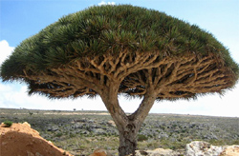
Az áldozatiság jele: a mirha
Az egyházi magyarázatokban a bölcsek mirháját a keresztáldozatra utaló jelként emlegették. A mirha szintén egy növény, a mirhafa mézgája, amelyhez az ágak bemetszésével lehet hozzájutni. A mirhafa a balzsamfa-félék családjába tartozó, szomorúfűzre emlékeztető, lecsüngő ágú cserje, amelynek a mai Szaúd-Arábia és Etiópia északi részén volt az őshazája. Nemcsak füstölésre és sebek gyógyítására, hanem balzsamozáshoz is használták a sűrű, gyorsan megszilárduló és kellemes illatú gyantát. Már Nagy Sándor korában is készítettek belőle drága kenőcsöket, s később, a rómaiak korában orvosságnak és a bor érleléséhez is használták. A krémek olyannyira kiválóak lehettek, hogy a filozófus Seneca a túlzó, fényűző használatáról is panaszkodott. A zsidó-keresztény kultúrában a fölszentelés kellékei között jelenik meg, azután – mivel a sebet védi a fertőzéstől, a rügyeket pedig a fagyhaláltól – a gyógyítás és az áldozatvállalás jelképe lett. Borral keverve bódító italt készítettek belőle, amelyet fájdalomcsillapításra is használtak, így például a keresztre eszítésre várókkal is ezt itatták. Jézus azonban nem fogadta el, mert tiszta öntudattal akarta beteljesíteni a keresztáldozatát.
A keresztről levett testeket mirha és aloé keverékével kenték be, ami később általános temetési szokássá vált.
A mirhát a fertőtlenítő hatása okán ma is többféle
betegség gyógyításához használják,
de főként a szájnyálkahártya és a torok kezeléséhez.
Olaja gyulladás gátló és fájdalomcsillapító anyagokat tartalmaz,
és illata ma is a régi korok világát idézi.

Slide 13
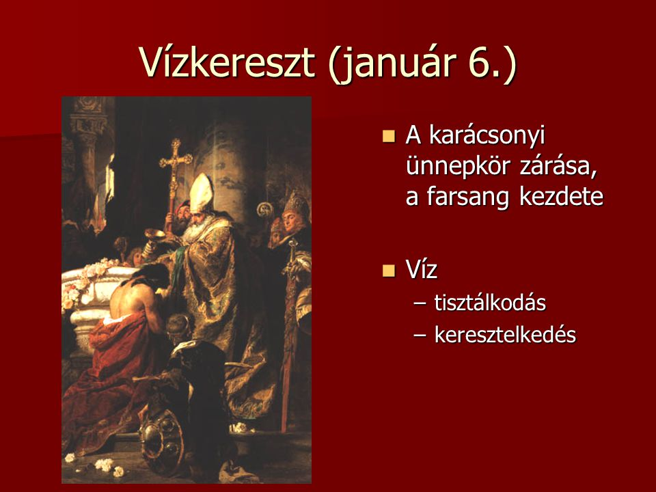

Slide 14
Vízkereszt napja a IV. század elején kezdett a keresztények körében terjedni a háromkirályok (napkeleti bölcsek) látogatásának, Jézus keresztségének és a kánai menyegzőnek az ünnepeként .
Később az ünnep elsődleges témája Keleten Jézus keresztsége, Nyugaton a háromkirályok látogatása lett.
A római egyház szertartásai szerint ezen a napon vizet és tömjént szenteltek.
A víz megszentelésének, azaz megkeresztelésének szertartásából ered a magyar vízkereszt elnevezés is.

Slide 15
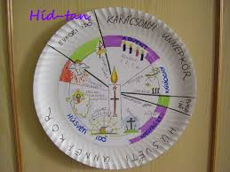
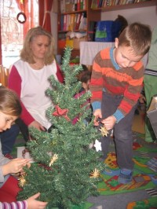
A katolikus egyházban a karácsonyi ünnepkör advent első vasárnapjától, a karácsonyi idő karácsony előestéjétől a vízkeresztet követő vasárnapig tart.
Vízkereszt a farsang kezdete.
Az ünnephez számos népszokás kötődik; ezek közül ma már csak az él, hogy ekkor szokás leszedni a karácsonyfát.

Slide 16
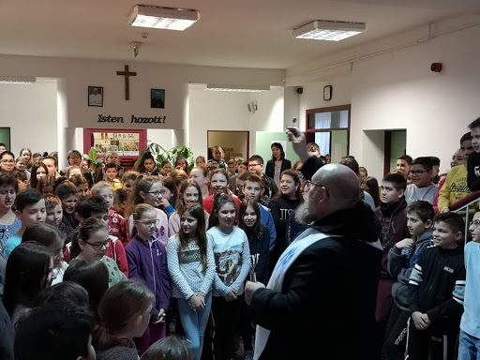
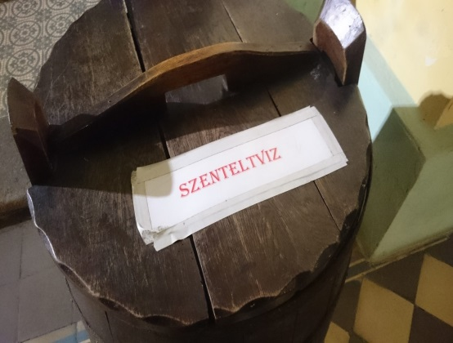
Vízkeresztkor kezdődik a házszentelések időszaka.
E szertartás során a pap szenteltvízzel meghinti a lakásokat, házakat, valamint megáldja a benne lakókat, dolgozókat.
Szokás ilyenkor az ajtófélfára felírni az évszámot és - a népi értelmezés szerint - a napkeleti bölcsek nevének
(Gáspár, Menyhért, Boldizsár) kezdőbetűit, vagyis idén
a 20 + G + M + B + 21 feliratot.
Más értelmezés szerint a három betű a latin áldásformula
Christus mansionem benedicat
("Krisztus áldja meg e házat")
kezdőbetűi.

Slide 17
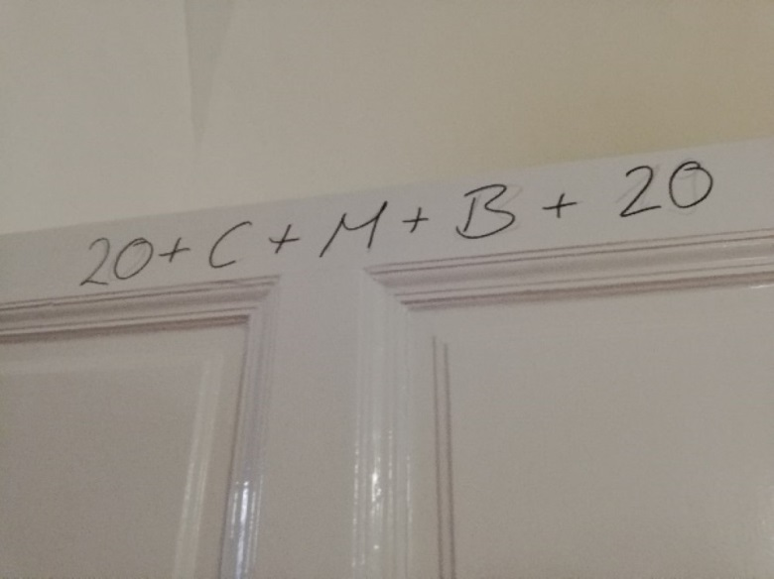
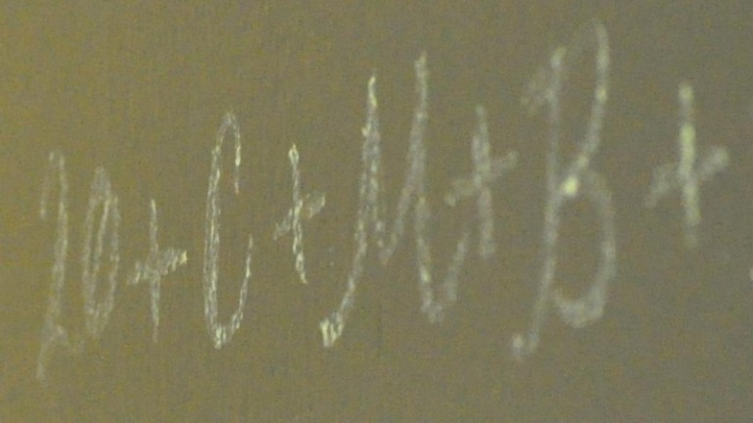
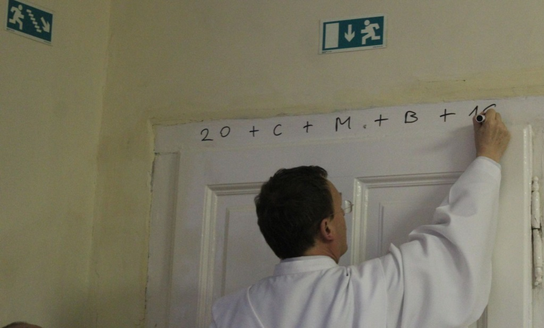
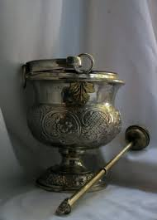

Slide 18
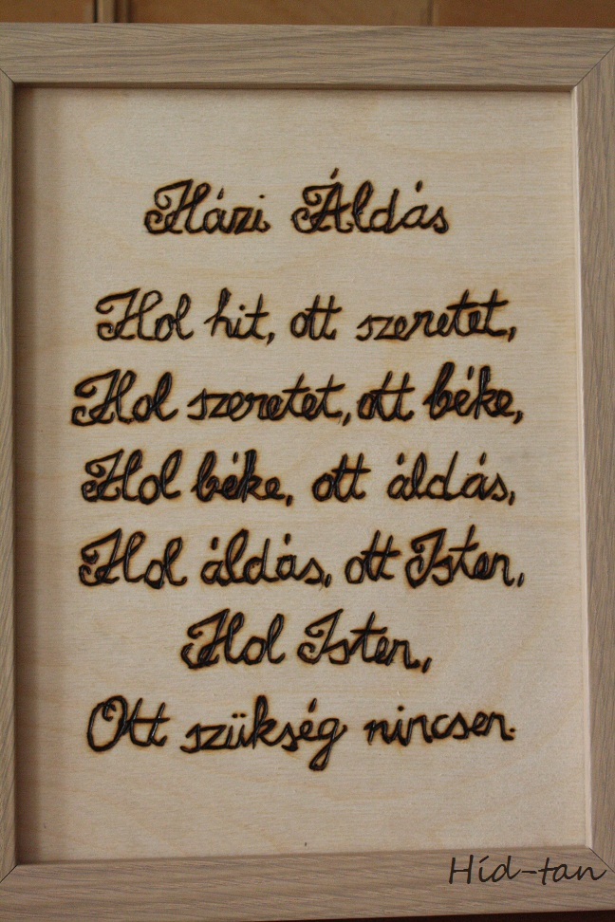
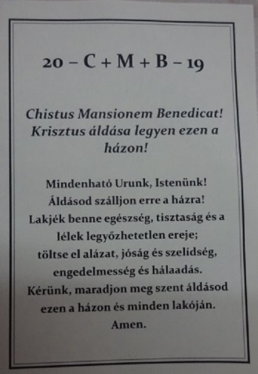
A magyarság körében különböző népszokások alakultak ki a századok során, amelyek a vízkereszt ünnepéhez kötődnek.
Például Ipolytarnócon, Litkén és Mihálygergén komoly hagyományok kapcsolódnak ehhez az ünnephez.
Szokás volt a szenteltvíz hazavitele, melynek gyógyító hatást tulajdonítottak.
Régebben otthon a szenteltvízzel megitatták az állatokat, hogy ne legyenek az év folyamán betegek, vagy az emberek magukra locsolták, betegségek vagy rontás ellen.
Egyes helyeken a ház földjét is meglocsolták vele, hogy áldás legyen a házon.

Slide 19
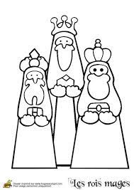
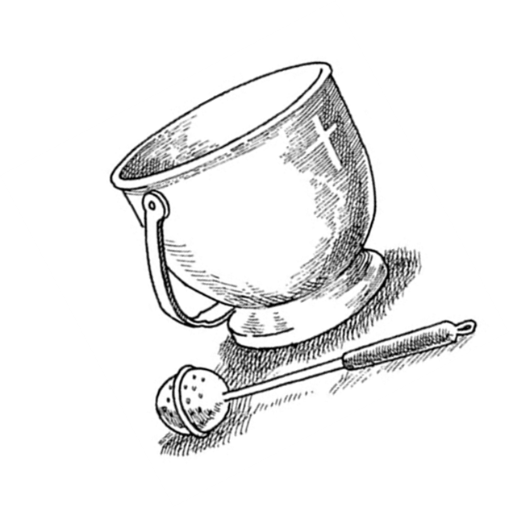
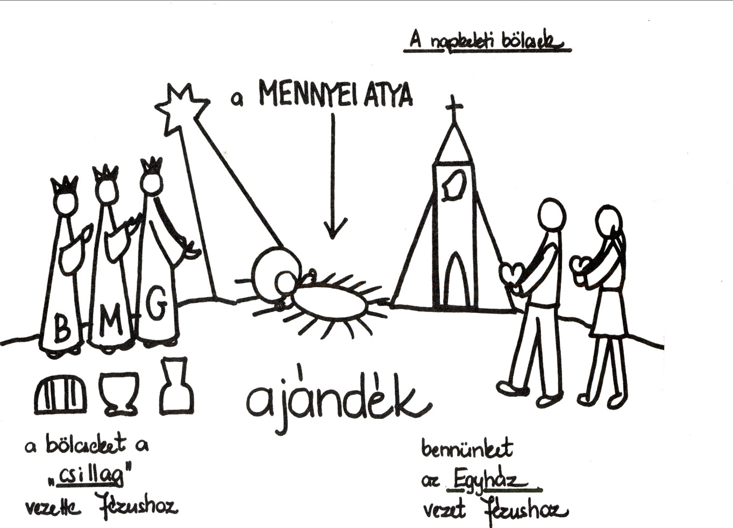
A témához ötletek hittan órákhoz, kreatív feladatok:

Slide 20
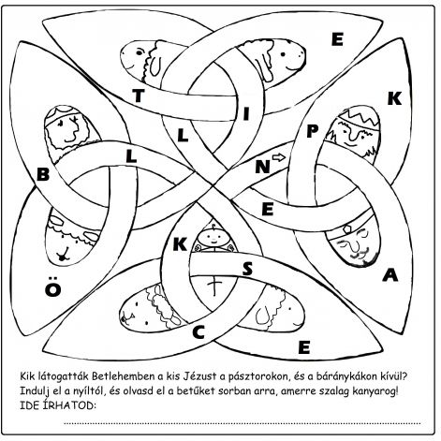
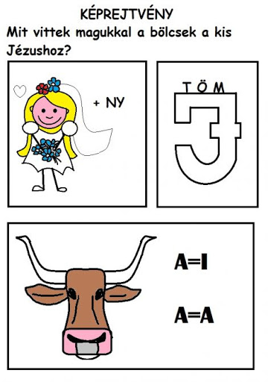
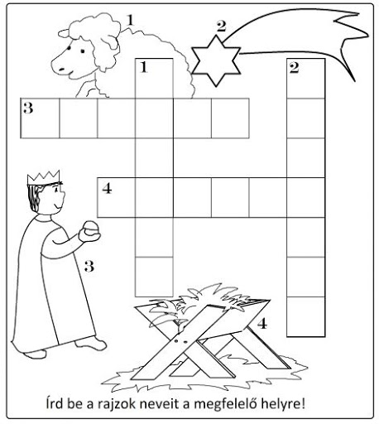
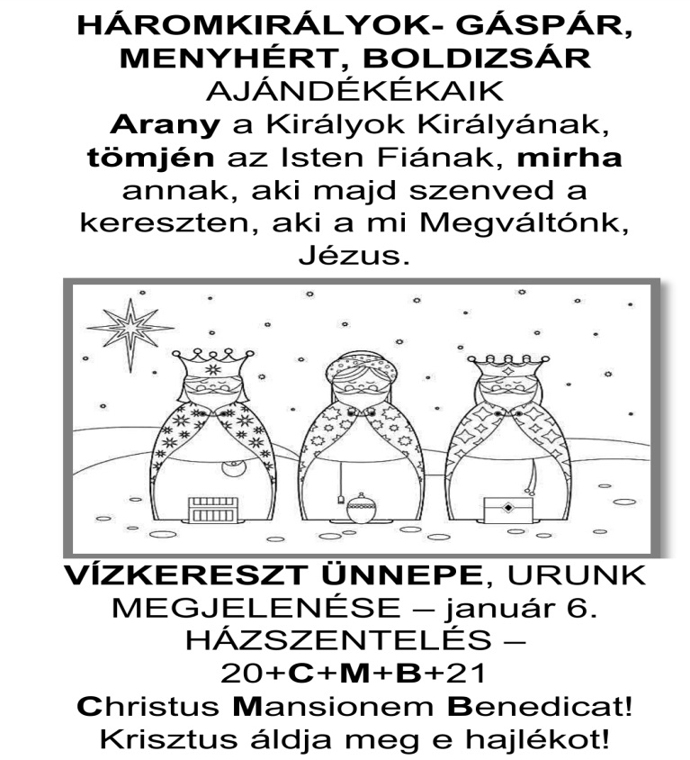
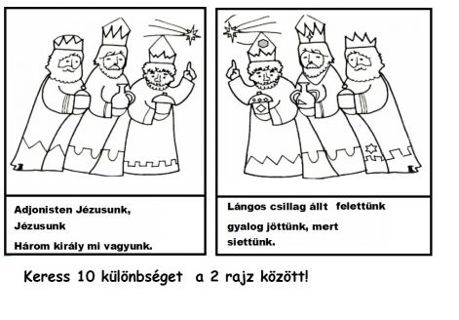

Slide 21
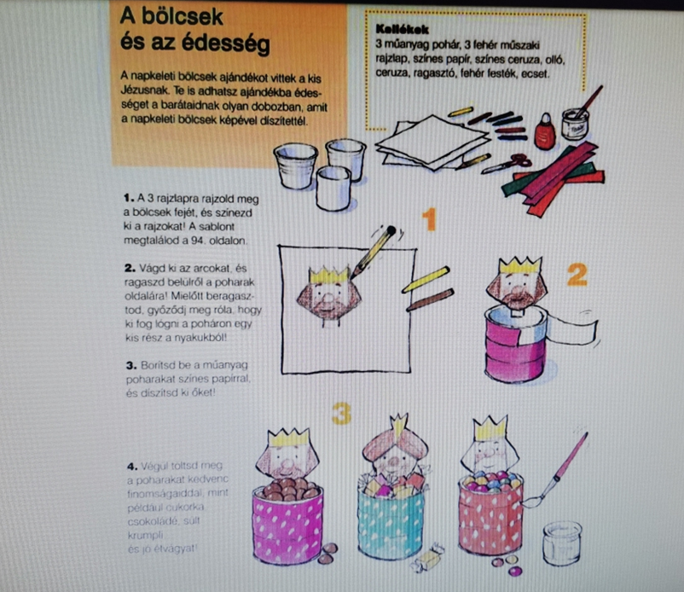

Slide 22
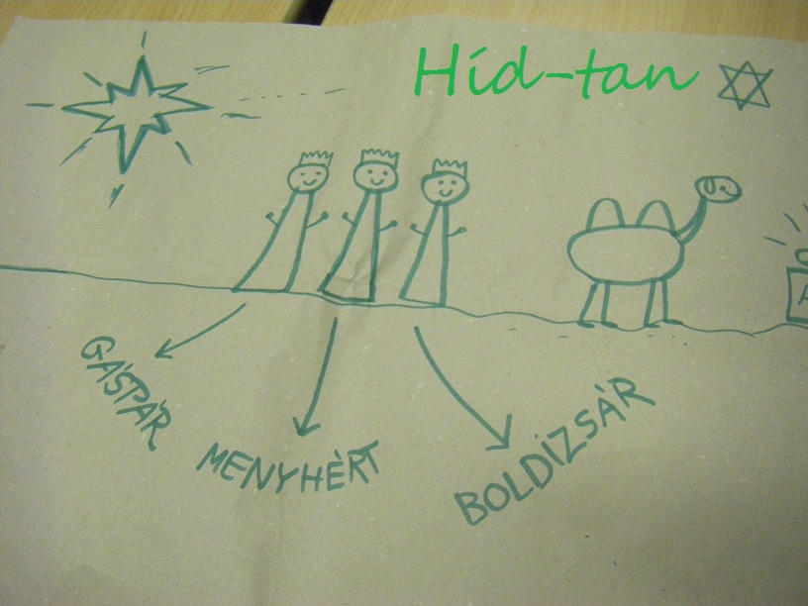
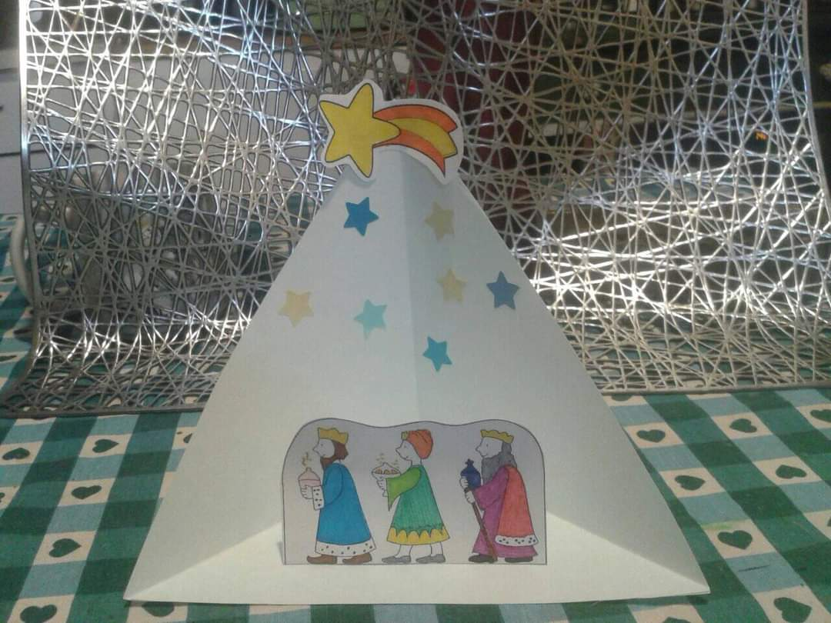
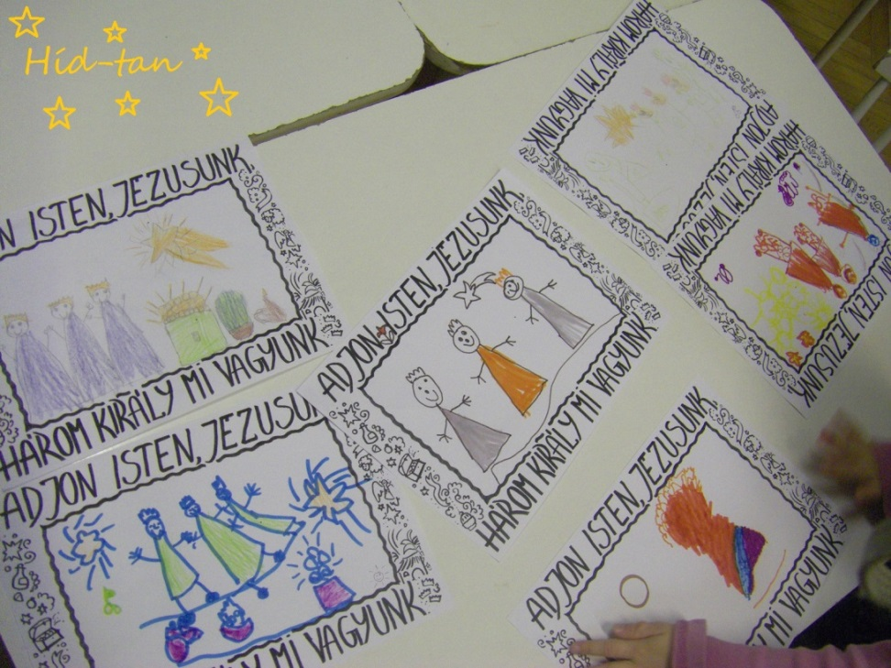
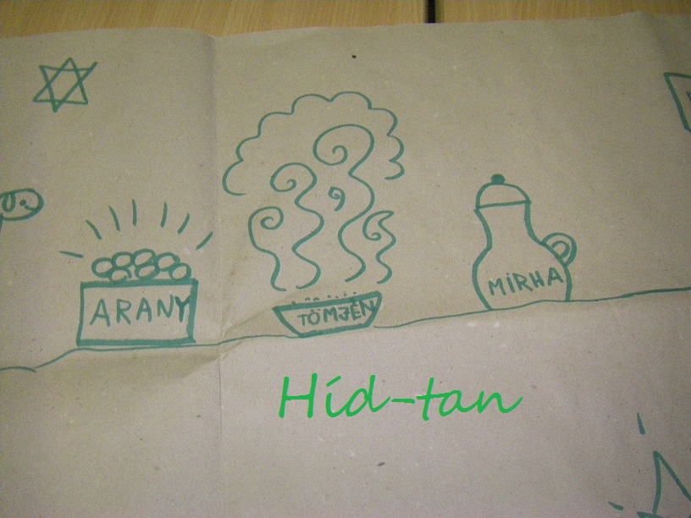

Slide 23
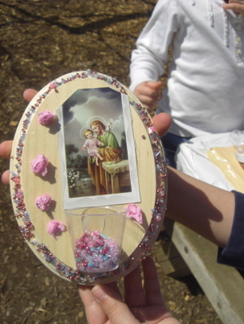
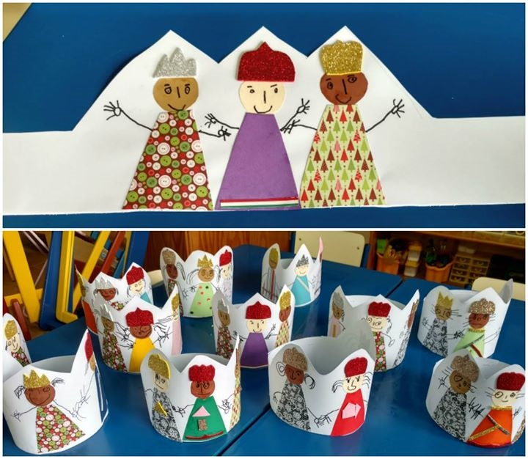
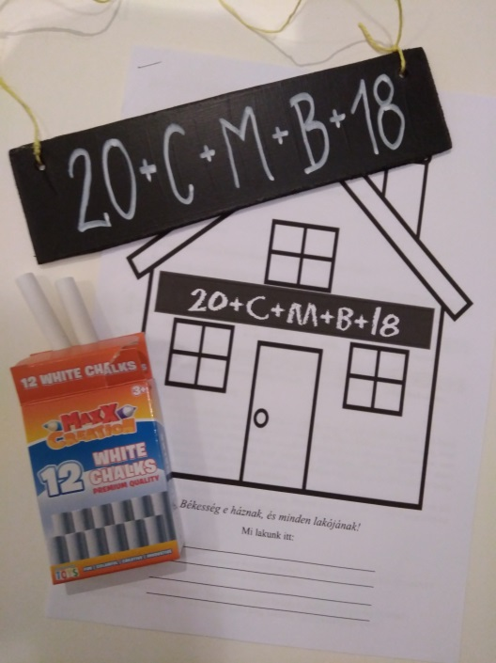
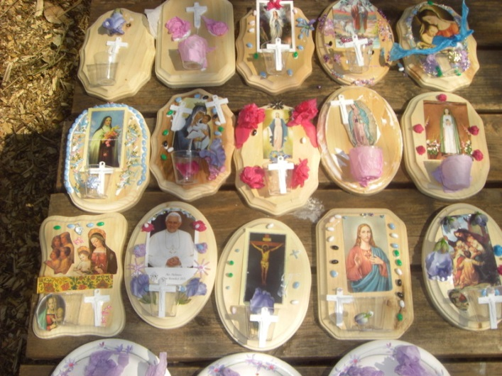




Slide 24

Játék a hittanórára :
https://wordwall.net/hu/resource/3551234/hittan/hogyan-kapcsol%c3%b3dnak-mondatok-napkeleti-b%c3%b6lcsek
https://wordwall.net/hu/resource/8111349/hittan/b%c3%b6lcsek-j%c3%a9zusn%c3%a1l
https://wordwall.net/hu/resource/8539204/napkeleti-b%C3%B6lcsek-l%C3%A1togat%C3%A1sa

Slide 25


Dicsértessék a Jézus Krisztus!
Mindörökké.
Ámen.

